Slide 1
Об особенностях преподавания учебного предмета «Технология» в 2019-2020 учебном году
Коликова Елена Георгиевна
старший преподаватель кафедры естественно-математических дисциплин ГБУ ДПО ЧИППКРО

Slide 3
Указ Президента Российской Федерации от 07.05.2018 г. № 204
О национальных целях и стратегических задачах развития Российской Федерации на период до 2024 года
В целях осуществления прорывного научно-технологического и социально-экономического развития Российской Федерации…, а также условий и возможностей для самореализации и раскрытия таланта каждого человека
п о с т а н о в л я ю: 1. Правительству Российской Федерации обеспечить достижение следующих национальных целей развития Российской Федерации на период до 2024 года:
…
е) ускорение технологического развития Российской Федерации, увеличение количества организаций, осуществляющих технологические инновации, до 50 процентов от их общего числа;
ж) обеспечение ускоренного внедрения цифровых технологий в экономике и социальной сфере;
и) создание в базовых отраслях экономики, прежде всего в обрабатывающей промышленности и агропромышленном комплексе, высокопроизводительного экспортно- ориентированного сектора, развивающегося на основе современных технологий и обеспеченного высококвалифицированными кадрами.

Slide 4
Указ Президента Российской Федерации от 07.05.2018 г. № 204
О национальных целях и стратегических задачах развития Российской Федерации на период до 2024 года
«…внедрение на уровнях основного общего и среднего общего образования новых методов обучения и воспитания, образовательных технологий, обеспечивающих освоение обучающимися базовых навыков и умений, повышение их мотивации к обучению и вовлеченности в образовательный процесс, а также обновление содержания и совершенствование методов обучения предметной области «Технология»

Slide 5
Обновление содержания предметной области «Технология»
Реклама. Робототехника. Системы автоматического управления. Программирование работы устройств. Производственные технологии. Промышленные технологии. Технологии сельского хозяйства. Технологии возведения, ремонта и содержания зданий и сооружений. Производство, преобразование, распределение, накопление и передача энергии как технология. Порошковая металлургия, композитные материалы, технологии синтеза. Биотехнологии. Специфика социальных технологий. Технологии работы с общественным мнением. Социальные сети как технология. Технологии сферы услуг. Современные промышленные технологии получения продуктов питания. Современные информационные технологии. Нанотехнологии. Электроника (фотоника). Квантовые компьютеры. Развитие многофункциональных ИТ-инструментов. Медицинские технологии. Локальная доставка препарата. Персонифицированная вакцина. Генная инженерия.

Slide 6
Особенности преподавания предметной области «Технология» с учетом ПОО ПООО
Организации, осуществляющие образовательную деятельность по имеющим государственную аккредитацию образовательным программам…, разрабатывают образовательные программы в соответствии с федеральными государственными образовательными стандартами и с учетом соответствующих примерных основных образовательных программ. (Ст. 12. п. 7 Федеральный закон от 29 декабря 2012 г. № 273- ФЗ)
Единство планируемых результатов учебного предмета «Технология»
Единство содержания учебного предмета «Технология»
Отсутствие принципа гендерного подхода при делении класса на подгруппы
При проведении занятий по … технологии (5–9 кл.), информатике, а также по физике и химии (во время проведения практических занятий) осуществляется деление классов на две группы с учетом норм по предельно допустимой наполняемости групп (п. 3.1)

Slide 7
Ресурс Модельной региональной основной образовательной программы основного общего образования
Рабочая программа по предмету «Технология» разработана на основе Федерального государственного образовательного стандарта основного общего образования и примерной основной образовательной программы основного общего образования, в соответствии с которыми предмет «Технология» носит комплексный общеобразовательный характер. В то же время Линия УМК Симоненко. Технология (Традиционная линия) (5-8) (авторы А. Т. Тищенко, В. Н. Синица) изложена в рамках двух направлений «Индустриальные технологии» и «Технологии ведения дома». Рабочая программа по учебному предмету «Технология» объединяет в себе содержание двух профилей.
В содержание данной программы добавлены дидактические единицы из примерной основной образовательной программы основного общего образования, которые не учтены в авторской программе. В тематическом планировании добавлены темы из обновлённого содержания предмета «Технология».
№ | Раздел | Кол-во часов
Блок 1: Современные материальные, информационные и гуманитарные технологии и перспективы их развития
1 | Сферы производства и разделение труда | 4
Блок 2: Формирование технологической культуры и проектно-технологического мышления обучающихся
2 | Технологии обработки конструкционных материалов | 18
3 | Создание изделий из текстильных материалов | 16
4 | Художественные ремёсла | 4
5 | Кулинария | 10
6 | Технологии домашнего хозяйства | 6
7 | Технология творческой и опытнической деятельности | 12

Slide 8
Вариант А (с углублённым изучением раздела «Технология обработки текстильных материалов»)
Вариант Б (с углублённым изучением раздела «Технология обработки конструкционных материалов)
№ раз дела | Раздел | Кол-во часов
БЛОК 1: СОВРЕМЕННЫЕ МАТЕРИАЛЬНЫЕ, ИНФОРМАЦИОННЫЕ И ГУМАНИТАРНЫЕ ТЕХНОЛОГИИ И ПЕРСПЕКТИВЫ ИХ РАЗВИТИЯ
1 | Сферы производства и разделение труда | 4
БЛОК 2: ФОРМИРОВАНИЕ ТЕХНОЛОГИЧЕСКОЙ КУЛЬТУРЫ И ПРОЕКТНО-ТЕХНОЛОГИЧЕСКОГО МЫШЛЕНИЯ ОБУЧАЮЩИХСЯ
2 | Технологии обработки конструкционных материалов | 8
3 | Технология обработки текстильных материалов | 22
4 | Художественные ремёсла | 8
5 | Кулинария | 10
6 | Технологии домашнего хозяйства | 6
7 | Технология творческой и опытнической деятельности | 12
 |  | 68
№ раз дела | Раздел | Кол-во часов
БЛОК 1: СОВРЕМЕННЫЕ МАТЕРИАЛЬНЫЕ, ИНФОРМАЦИОННЫЕ И ГУМАНИТАРНЫЕ ТЕХНОЛОГИИ И ПЕРСПЕКТИВЫ ИХ РАЗВИТИЯ
1 | Сферы производства и разделение труда | 4
БЛОК 2: ФОРМИРОВАНИЕ ТЕХНОЛОГИЧЕСКОЙ КУЛЬТУРЫ И ПРОЕКТНО-ТЕХНОЛОГИЧЕСКОГО МЫШЛЕНИЯ ОБУЧАЮЩИХСЯ
2 | Технология обработки текстильных материалов | 4
3 | Кулинария | 4
4 | Технологии обработки конструкционных материалов | 30
5 | Художественные ремёсла | 10
6 | Технологии домашнего хозяйства | 6
7 | Технология творческой и опытнической деятельности | 12

Slide 9
Особенности преподавания учебного предмета «Технология» в 2019-2020
Федеральный государственный образовательный стандарт основного общего образования
Примерная основная образовательная программа основного общего образования
Приказ Минпросвещения России от 8 мая 2019 г. № 233 «О внесении изменений в федеральный перечень учебников, рекомендуемых к использованию при реализации имеющих государственную аккредитацию образовательных программ начального общего, основного общего, среднего общего образования, утвержденный приказом Министерства просвещений Российской Федерации от 28 декабря 2018 г. № 345»
Приказ Минпросвещения России от 28 декабря 2018 г. № 345 «О федеральном перечне учебников, рекомендуемых к использованию при реализации имеющих государственную аккредитацию образовательных программ начального общего, основного общего, среднего общего образования»
КОНЦЕПЦИЯ
преподавания предметной области «Технология» в образовательных организациях Российской Федерации, реализующих основные общеобразовательные программы

Slide 10
На уровне основного общего образования:
освоение рукотворного мира в форме его воссоздания, понимания его функционирования и возникающих проблем, в первую очередь, через создание и использование учебных моделей (реальных и виртуальных), которое стимулирует интерес и облегчает освоение других предметов;
изготовление объектов, знакомящее с профессиональными компетенциями и практиками;
ежегодное практическое знакомство с 3-4 видами профессиональной деятельности из разных сфер (с использованием современных технологий) и более углубленно – с одним видом деятельности через интеграцию с практиками, реализованными в движении Ворлдскиллс;
приобретение практических умений и опыта, необходимых для разумной организации собственной жизни;
формирование универсальных учебных действий: освоение проектной деятельности как способа преобразования реальности в соответствии с поставленной целью по схеме цикла дизайн-процесса и жизненного цикла продукта; изобретение, поиск принципиально новых для обучающегося решений;
формирование ключевых компетентностей: информационной, коммуникативной, навыков командной работы и сотрудничества; инициативности, гибкости мышления, предприимчивости, самоорганизации;
знакомство с гуманитарными и материальными технологиями в реальной экономике территории проживания обучающихся, с миром профессий и организацией рынков труда

Slide 11
ВАРИАНТЫ УЧЕБНИКОВ ПО ТЕХНОЛОГИИ ДЛЯ ОСНОВНОЙ ШКОЛЫ
(5-9 КЛАССЫ)
Казакевич В.М., Пичугина Г.В., Семёнова Г.Ю. и др./Под ред. Казакевича В.М. | Технология | 5 | АО «Издательство «Просвещение»
Казакевич B.M., Пичугина Г.В., Семёнова Г.Ю. и др. /Под ред. Казакевича B.M. | Технология | 6 | АО «Издательство «Просвещение»
Казакевич В.М., Пичугина Г.В., Семёнова Г.Ю. и др. /Под ред. Казакевича В.М. | Технология | 7 | АО «Издательство «Просвещение»
Казакевич В.М, Пичугина Г.В., Семёнова Г.Ю. и др. /Под ред. Казакевича В.М. | Технология | 8-9 | АО «Издательство «Просвещение»

Slide 12
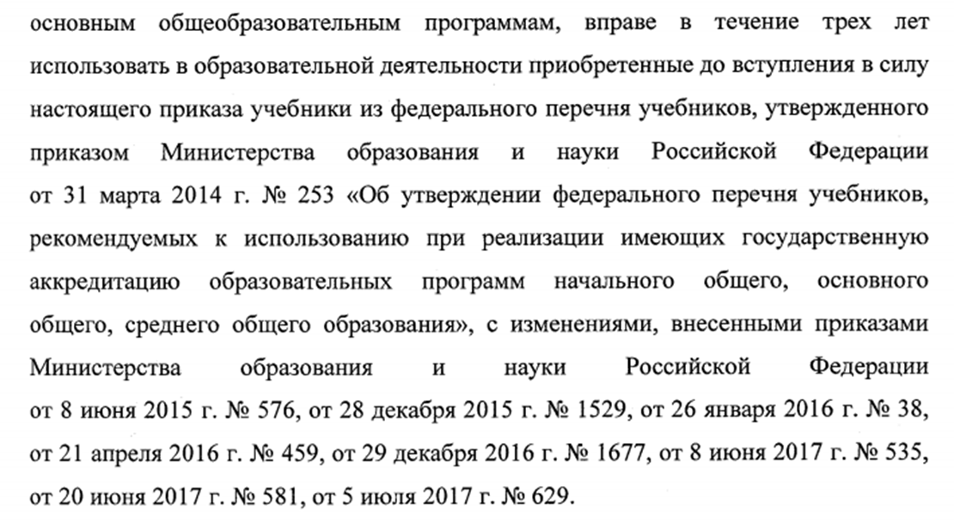

Slide 13
Особенности преподавания учебного предмета «Технология» в 9 классе
Коликова Е.Г. Методические рекомендации по проектированию и реализации программы основного общего образования по учебному предмету «Технология» в 9 классе /Е.Г. Коликова, Г.В. Горбунова_ Челябинск: ЧИППКРО, 2019.- 43
Рабочая программа, разработанная в соответствии с ФГОС ООО и ПООП ООО с учетом концепции преподавания предметной области «Технология»
Знакомство с профессиями, востребованными в регионе
Знакомство с региональным рынком труда
Профессиональные пробы по профессиям различных типов (в соответствии с классификацией Е.А. Климова)
Экзистенциальный проект

Slide 14
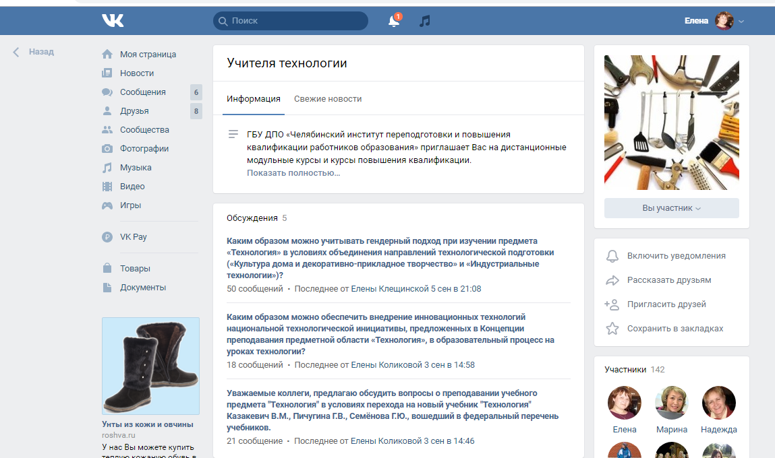
Сообщество учителей технологии
https://vk.com/club181044579

Slide 15
КОНЦЕПЦИЯ преподавания предметной области «Технология»
в образовательных организациях Российской Федерации, реализующих основные общеобразовательные программ
На уровне среднего общего образования
Обучающимся предоставляются возможности одновременно с получением среднего общего образования (возможно и раньше) пройти профессиональное обучение, освоить отдельные модули среднего профессионального образования и высшего образования в соответствии с профилем обучения по выбранным ими профессиям, основы предпринимательства, в том числе с использованием инфраструктуры образовательных организаций профессионального образования и высшего образования.
Одним из решений может стать разработка модулей на основе компетенций Ворлдскиллс с учетом специфики и потребностей региона. Из большого разнообразия модулей для рабочей программы учебного предмета «Технология» могут быть выбраны те, которые наиболее востребованы и значимы для региона.
В партнерстве с системой профессионального образования можно использовать практику демонстрационного экзамена, успешно применяемую в Ворлдскиллс.

Slide 16
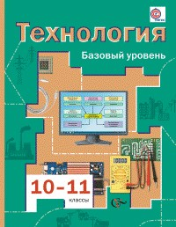
Особенности преподавания учебного предмета «Технология» в 10-11 классе в соответствии с ФГОС СОО
Ресурс Модельной региональной основной образовательной программы среднего общего образования
Рабочая программа по учебному предмету «Технология» разработана с учетом положений Концепции преподавания предметной области «Технология» в образовательных организациях Российской Федерации. Из большого разнообразия модулей для рабочей программы учебного предмета «Технология» были выбраны те, которые наиболее востребованы и значимы для региона.
Современные материальные, информационные и гуманитарные технологии и перспективы их развития
Формирование технологической культуры и проектно-технологического мышления обучающихся
Построение образовательных траекторий и планов в области профессионального самоопределения
Графический дизайн
Инженерный дизайн
Прототипирование
Лазерные технологии
Токарные и фрезерные работы на станках с ЧПУ
Мехатроника
Ремонт и обслуживание легковых автомобилей

Slide 19
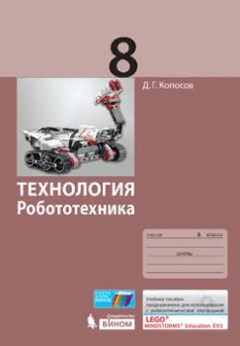
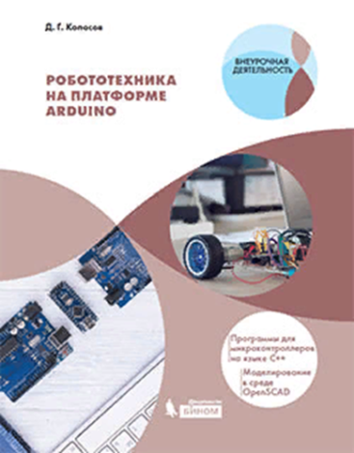
Курсы по выбору (элективные и факультативные курсы)
Бизнес-лоция | Гомола А.И. Предпринимательство в сфере сервиса: учебник для студ. учреждений сред. проф. образования / Крутик А.Б. , Решетова М.В.– 3-е изд., испр. – М.: Издательский цент «Академия», 2014. – 160 с. ISBN: 978-5-4468-0682-9 Экономика 10-11: учебник / Лукашенко М.А., Пашковская М.В., Ионова Ю.Г., Потапова О.Н., Рубин Ю.Б., Соболева И.А., Михненко П.А., Турчанинова Е.В. / М.: БАЛАСС, 2016. - 470c. ISBN: 978-5-905683-86-2
Мехатроника и робототехника | Копосов Д. Г. Робототехника на платформе Arduino : учебное пособие / Д. Г. Копосов. — М. : БИНОМ. Лаборатория знаний, 2019. — 176 с. : ил. ISBN 978-5-9963-4133-7 2. Копосов Д. Г. Робототехника: учебное пособие. Уровень 3: учебное пособие / под ред. Л.Л. Босовой. — М. : БИНОМ. Лаборатория знаний, 2019 1. Копосов Д. Г. Технология. Робототехника. 8 класс: учебное пособие / Д. Г. Копосов. — М. : БИНОМ. Лаборатория знаний, 2017. ISBN 978-5-9963-3053-9
Приказ Минобрнауки России от 09 июня 2016 г. № 699 «Об утверждении перечня организаций, осуществляющих выпуск учебных пособий, которые допускаются к использованию при реализации имеющих государственную аккредитацию образовательных программ начального общего, основного общего, среднего общего образования»

Slide 20
Взаимосвязь УУД и профессиональных компетентностей
УУД, формируемые в рамках СОО | Профессиональные компетенции
- осуществлять деловую коммуникацию, подбирать партнеров для деловой коммуникации исходя из соображений результативности взаимодействия (К) - развернуто, логично и точно излагать свою точку зрения с использованием адекватных (устных и письменных) языковых средств (К) | Общекультурные
 | способность коммуникации в устной и письменной формах для решения задач межличностного и межкультурного взаимодействия (ОК-4);
распознавать конфликтогенные ситуации и предотвращать конфликты до их активной фазы, выстраивать деловую и образовательную коммуникацию, избегая личностных оценочных суждений (К) | способность работать в коллективе, толерантно воспринимая социальные, этнические, конфессиональные и культурные различия (ОК-5);
- выстраивать индивидуальную образовательную траекторию, учитывая ограничения со стороны других участников и ресурсные ограничения (П) - ставить и формулировать собственные задачи в образовательной деятельности и жизненных ситуациях (Р) | способность к самоорганизации и самообразованию (ОК-7);
 | Общепрофессиональные
 | способность решать стандартные задачи профессиональной деятельности на основе информационной и библиографической культуры с применением информационно-коммуникационных технологий и с учетом основных требований информационной безопасности (ОПК-1);
- искать и находить обобщенные способы решения задач, в том числе, осуществлять развернутый информационный поиск и ставить на его основе новые (учебные и познавательные) задачи (П)

Slide 21
Элективный курс «Мехатроника и робототехника»
Компетенции выпускника бакалавриата по направлениям профессиональной подготовки (фрагмент) | Планируемые результаты курса (фрагмент)
способностью составлять математические модели мехатронных и робототехнических систем, их подсистем и отдельных элементов и модулей, включая информационные, электромеханические, гидравлические, электрогидравлические, электронные устройства и средства вычислительной техники (ПК-1) | - искать и находить обобщенные способы решения задач, в том числе, осуществлять развернутый информационный поиск и ставить на его основе новые (учебные и познавательные) задачи ;
способностью осуществлять поиск, хранение, обработку и анализ информации из различных источников и баз данных, представлять ее в требуемом формате с использованием информационных, компьютерных и сетевых технологий (ОПК-4) | - оценивать ресурсы, в том числе время и другие нематериальные ресурсы, необходимые для достижения поставленной цели
способность к анализу, расчету, проектированию и конструированию в соответствии с техническим заданием типовых систем, приборов, деталей и узлов на схемотехническом и элементном уровнях (ПК-5) | - использовать различные модельно-схематические средства для представления существенных связей и отношений, а также противоречий, выявленных в информационных источниках
готовностью обосновать принимаемые проектные решения, осуществлять постановку и выполнение экспериментов по проверке их корректности и эффективности (ПК-14) | - развернуто, логично и точно излагать свою точку зрения с использованием адекватных (устных и письменных) языковых средств

Slide 22
Особенности организации и проведения муниципального этапа олимпиады Всероссийской олимпиады школьников по технологии в 2019-2020 году
Муниципальный этап всероссийской олимпиады школьников по технологии
7 класс
8-9 класс
10-11 класс
http://vserosolymp.rudn.ru/mm/mpp/files/teh-sm-2020.pdf

Slide 23
Об особенностях преподавания учебного предмета «Технология» в 2019-2020 учебном году
Коликова Елена Георгиевна
kolikova75@mail.ru
8 (351)-264-01-51

